Slide 1
Система персонифицированного финансирования дополнительного образования

Slide 2
Основная идея системы ПФДО
Расширение возможностей получения детьми качественного дополнительного образования по тем программам, которые для них интересны, востребованы, значимы и современны
Доступность для детей как бюджетных, так и платных программ
Однократное получение сертификата дополнительного образования на каждого ребенка в возрасте от 5 до 18 лет

Slide 3
Кто может получить сертификат дополнитель-ного образования?
Ребенок в возрасте от 5 до 18 лет,
зарегистрированный на территории Березовского городского округа или
зарегистрированный на территории другого муниципалитета, но обучающийся в школе, садике, ДЮСШ, ДШИ на территории БГО

Slide 4
Как получить сертификат?
Способы получения сертификата
Вариант 1
Если есть доступ в Интернет и возможность распечатать заявление, то родитель самостоятельно формирует заявку на сайте http://66.pfdo.ru
Ребенок старше 14 лет может оформить заявку самостоятельно
Вариант 2
Лично обратиться в Центр приема заявлений
Актуальный перечень адресов Центров приема заявлений и график работы специалистов Вы можете увидеть
- на сайте http://66.pfdo.ru ,
- на сайте управления образования Березовского городского округа bgogorono.ru

Slide 5
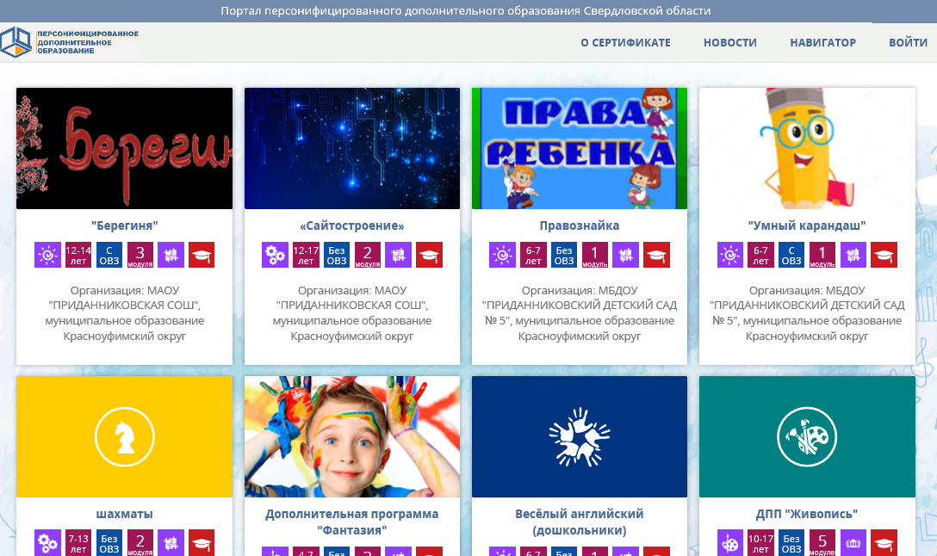
Как использовать сертификат?
Выбрать бесплатные программы
Выбрать бесплатные программы
Реестры программ, которые можно выбрать бесплатно:
📌 Реестр предпрофессиональных программ
📌 Реестр значимых программ
📌 Реестр общеразвивающих программ
Что необходимо сделать, чтобы заявиться на программу:
написать заявление в образовательном учреждении или через личный кабинет ребенка на Портале ПФДО

Slide 6
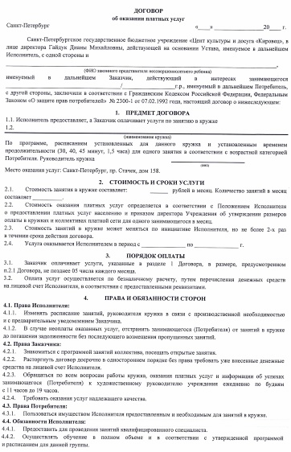
Как использовать сертификат?
Выбрать платную программу для оплаты собственными денежными средствами
Выбрать платную программу
Возможен выбор программ из реестра платных программ
Что необходимо сделать, чтобы заявиться на программу:
написать заявление в учреждении ДО или через личный кабинет ребенка на Портале

Slide 7
Как использовать сертификат?
http://bgogorono.ru
Выбрать сертифицированную программу для оплаты сертификатом
Выбрать программу из Реестра сертифицированных для оплаты средствами сертификата
Как будет проходить списание средств с сертификата:
По итогам каждого месяца списание суммы средств с сертификата в соответствии со стоимостью программы
Прекращение списания средств только после заявления об отчислении с программы!

Slide 8
Где увидеть дополнительные образовательные программы?
Навигатор «Портал персонифицированного дополнительного образования Свердловской области» https://66.pfdo.ru/ выполняет функцию иллюстрированного справочника образовательных программ на территории Свердловской области.
Через «Расширенный поиск» можно найти программы Березовского городского округа.
Каждая программа отмечена специальными значками, поясняющими возраст ребенка, реестр программы (платная, сертифицированная или бесплатная).
Если открыта запись на группу, то родитель может подать заявку на обучение через данный Портал.

Slide 9
Зачем нужен личный кабинет на Портале https://66.pfdo.ru/ ?
Вместе с сертификатом ребенок получает пароль от личного кабинета на «Портале персонифицированного дополнительного образования Свердловской области»
В личном кабинете ребенка на портале размещается информация о зачислении на обучении, расписании, достижениях, сумме средств сертификата, потенциально доступных для оплаты сертифицированных программ

Slide 10
Где узнать, как работает система ПФДО?
Приказ «Об утверждении методических рекомендаций от 26.06.2019г. № 70-Д
"Правила персонифицированного финансирования дополнительного образования детей в Свердловской области"
Постановление Правительства Свердловской области от 06.08.2019 №503-ПП
«О системе персонифицированного финансирования дополнительного образования детей на территории Свердловской области».
Постановление администрации БГО от 12.07.2019г. № 597
«Об утверждении Положения о персонифицированном дополнительном образовании в Березовском городском округе»
Приказ от 29.08.2019 № 126 «Об утверждении программы персонифицированного финансирования в Березовском городском округе на 2019 год»
Нормативные документы размещены на сайте управления образования БГО в специальном разделе ПФДО http://bgogorono.ru/

Slide 11
Наиболее частые вопросы родителей
При оформлении заявления я допустил ошибку (опечатку). Что делать?
Если заявление еще не сдано в Центр приема, то напишите на адрес pfdo-bgo@mail.ru письмо с просьбой аннулировать заявку, указав её номер и фамилию ребенка.
Если заявление уже сдано и сертификат активный, то на портале https://66.pfdo.ru/ оформите заявку на изменение персональных данных. Заявление придет на вашу почту, его надо подписать и отнести в Центр приема.
Мой ребенок не посещает никаких программ. Зачем ему сертификат?
Если в будущем ребенок захочет получить дополнительное образование, не надо будет терять время на оформление сертификата и можно будет успеть подать заявку на обучение, пока есть свободные места.
Навигатор постоянно пополняется информацией об образовательных программах, возможностей выбора у ребенка будет больше – родителю не надо обходить, обзванивать образовательные учреждения.
Ребенок посещает секцию в Екатеринбурге.
Его также попросят предъявить номер сертификата.

Slide 12
Наиболее частые вопросы родителей
У меня нет компьютера, нет доступа к интернету?
Адреса центров приема заявлений, где вам помогут оформить сертификат, вам подскажут в секции, школе, садике.
Ребенок переехал в другой муниципалитет.
На портале https://66.pfdo.ru/ оформите заявку на смену муниципалитета. На вашу электронную почту придет письмо с заявлением и инструкцией по дальнейшим действиям.
Мой ребенок посещает только платные программы.
В государственных организациях наличие у всех детей номера сертификата обязательно, т.к. с этим связано финансирование, отчетность и т.д.
В будущем негосударственные организации по своему желанию будут участвовать в системе ПФДО.
Чем больше детей получит сертификат, тем эффективнее будет развиваться дополнительное образование в нашем округе.

Slide 13
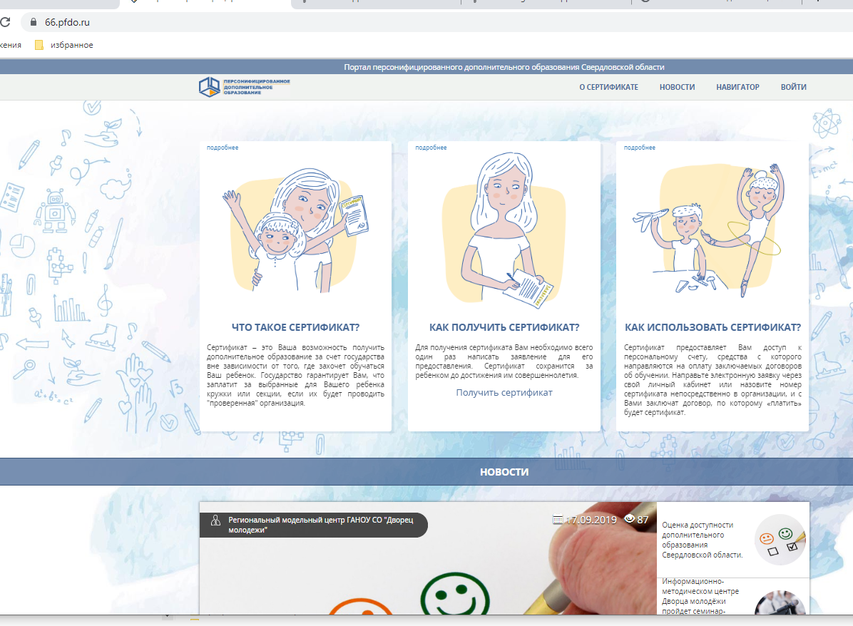
Следите за информацией!
Навигатор «Портал дополнительного образования Свердловской области»
https://66.pfdo.ru/

Slide 14
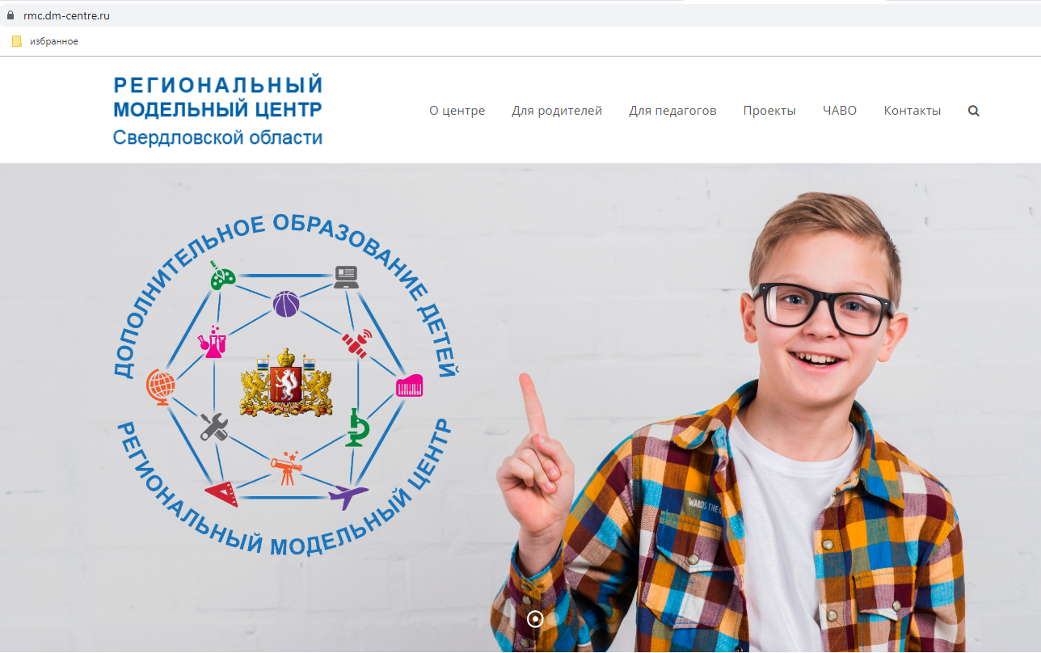
Следите за информацией!
Региональный модельный центр Свердловской области
https://rmc.dm-centre.ru/
https://vk.com/club185115178

Slide 15
Следите за информацией!
Управление образования Березовского городского округа
pfdo-bgo@mail.ru
(34369) 4-30-55
http://bgogorono.ru

